Slide 1






個人電影追蹤與分析系統
111534207王惟婷
指導老師：李岳倫

Slide 2


目錄
1. 專案背景與動機
4. 資料庫設計
2. 系統核心功能
5. 技術挑戰與解決方案
3. 技術架構
6. 成果展示

Slide 3




專案背景與動機
開發目標：
打造一個專注於「個人觀影足跡」的輕量化系統，結合即時資料庫與視覺化圖表，讓使用者一眼看出自己的「觀影 DNA」。

Slide 4


系統核心功能
電影/影集搜尋
個人片單管理
觀影 DNA 分析
智慧推薦

Slide 5

技術架構
後端框架：Python Django 。
資料庫：SQLite
外部 API：
The Movie Database (TMDB) API
前端呈現：
HTML/CSS (Bootstrap), Chart.js

Slide 6

資料庫設計
User 表：使用者帳號管理。
Movie 表：儲存電影靜態資料，避免重複向 API 請求。
UserMovie 表：記錄使用者對電影的評分、狀態、加入時間。

Slide 7

成果展示

Slide 8
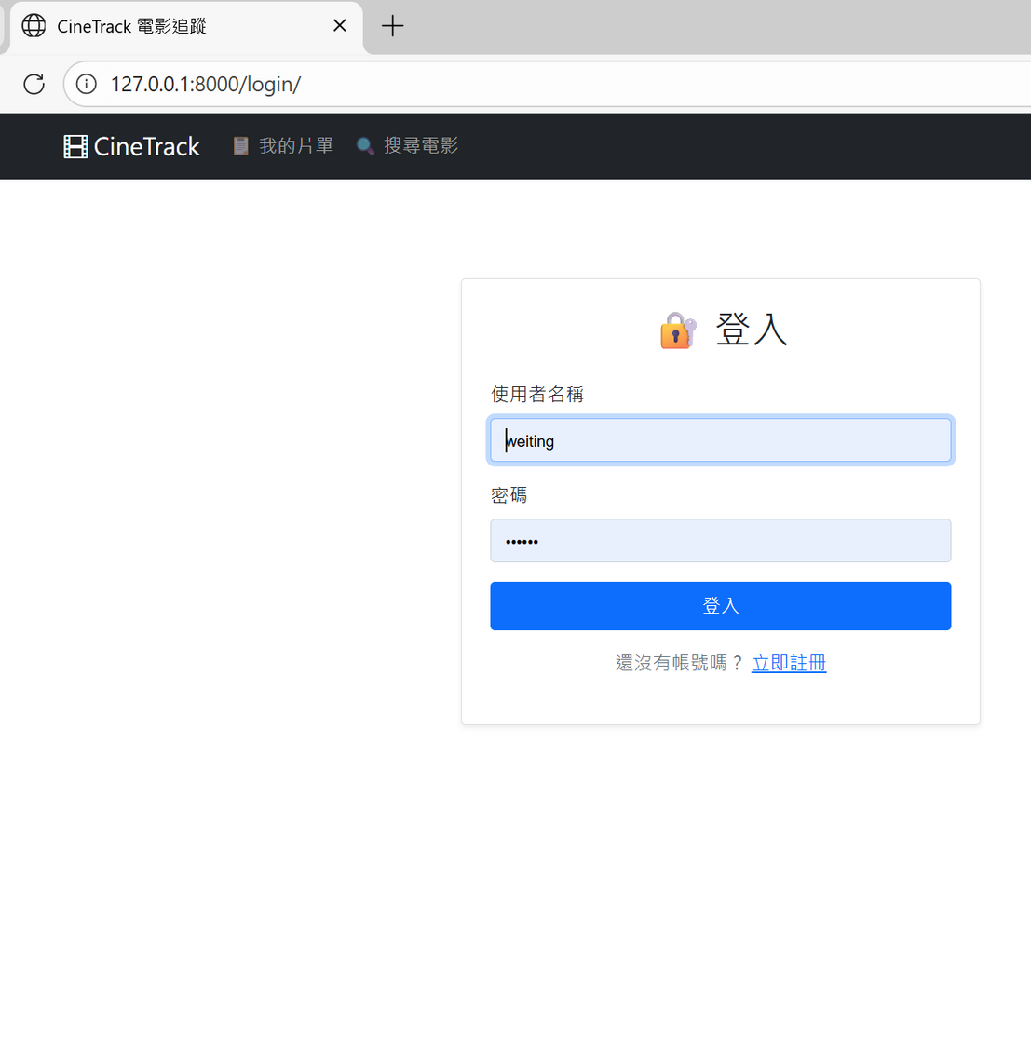
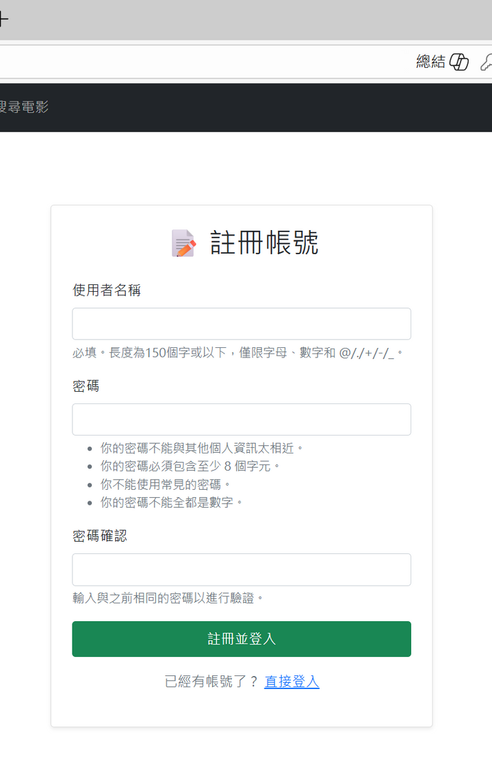
登入
註冊

Slide 9
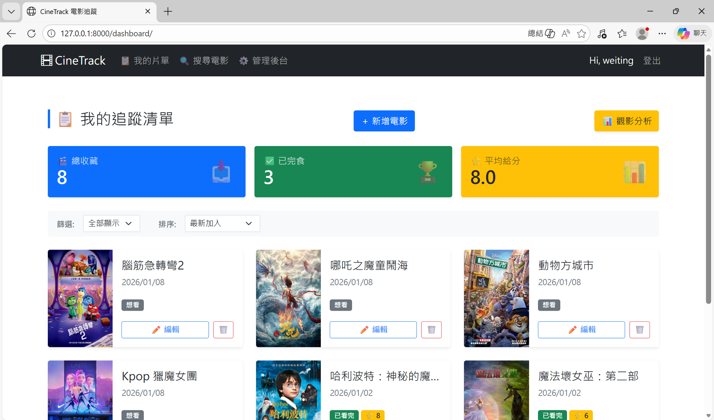
我的片單

Slide 10
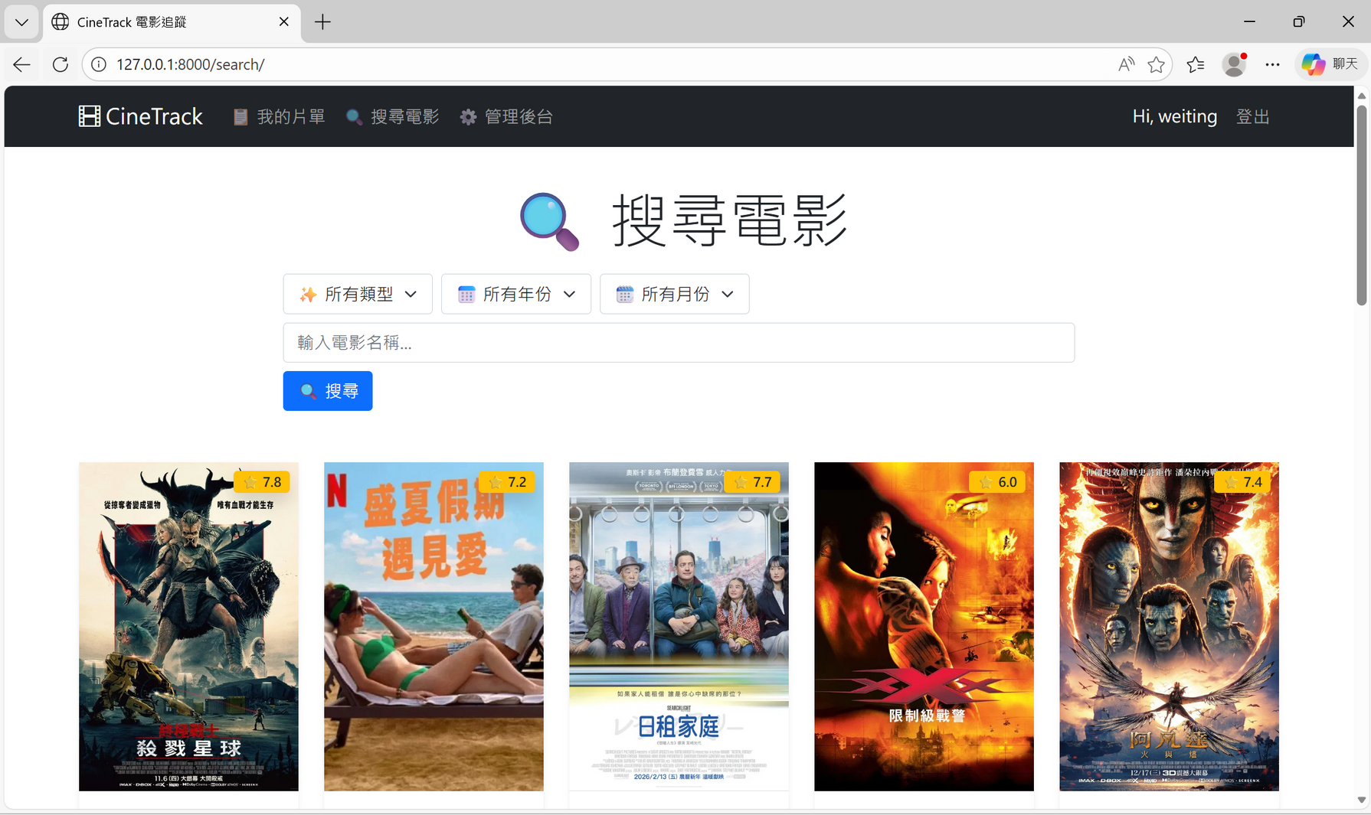
搜尋

Slide 11
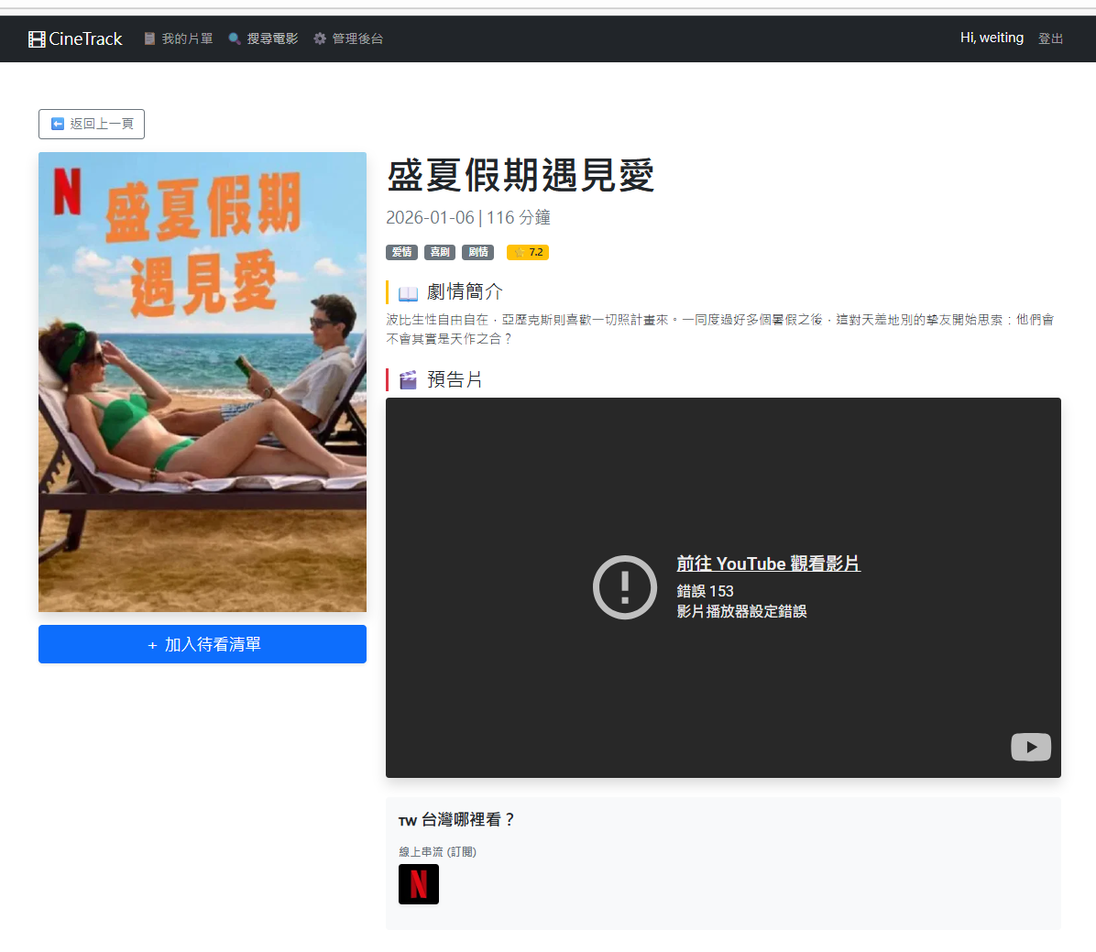
電影詳細資訊

Slide 12
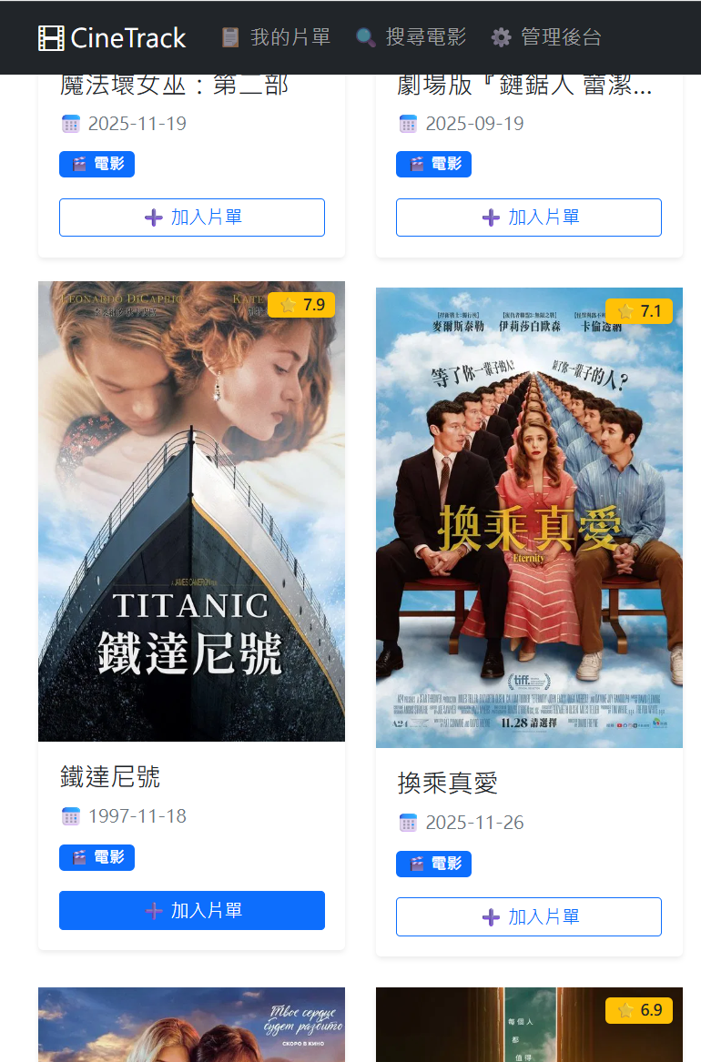
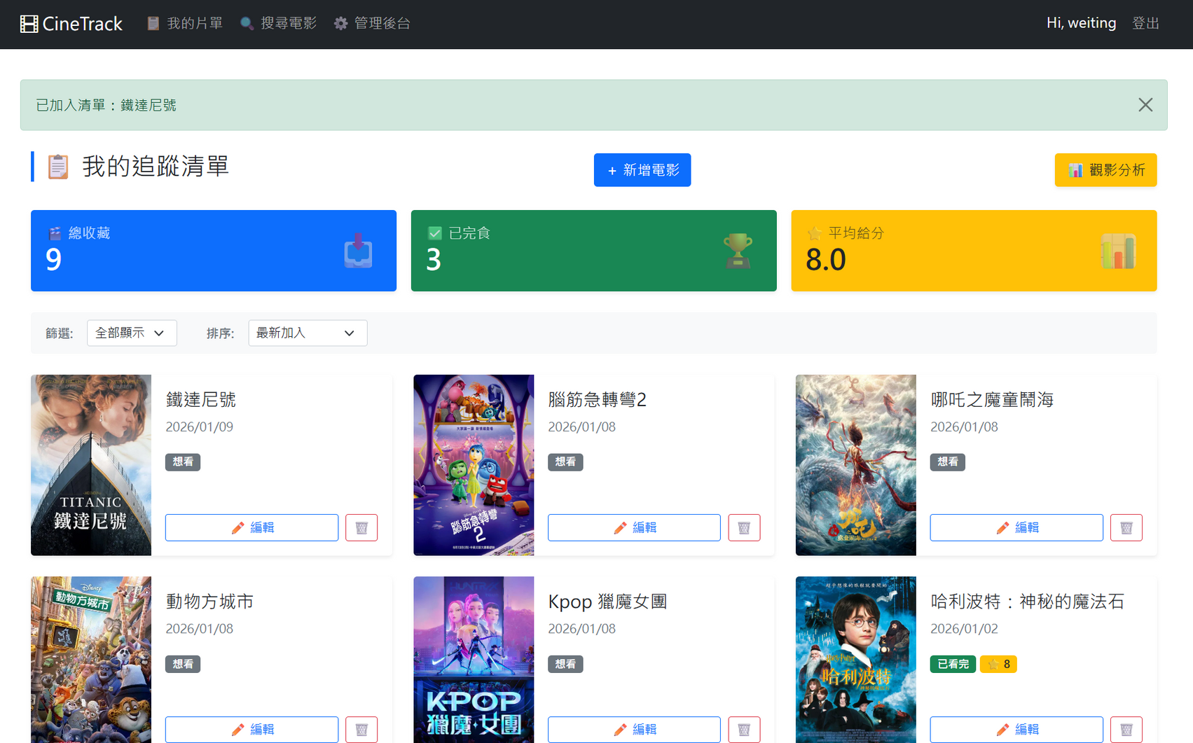

加入片單

Slide 13
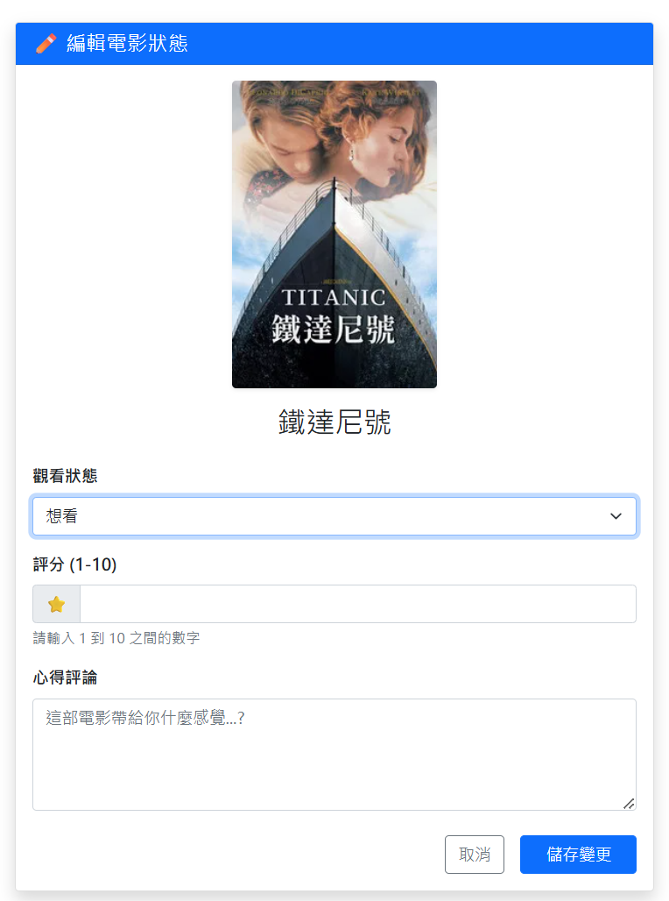
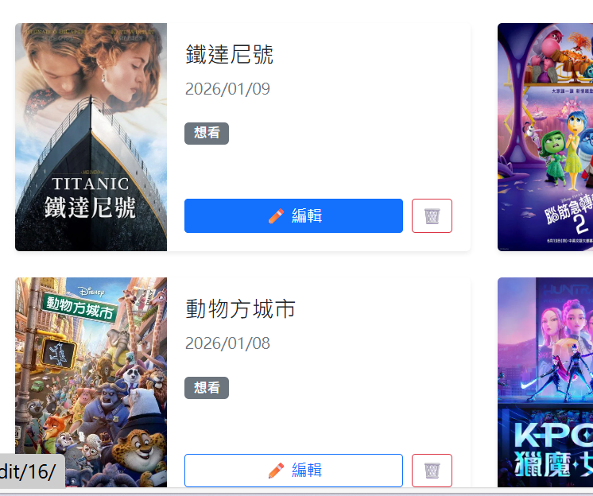

編輯電影觀看狀態

Slide 14
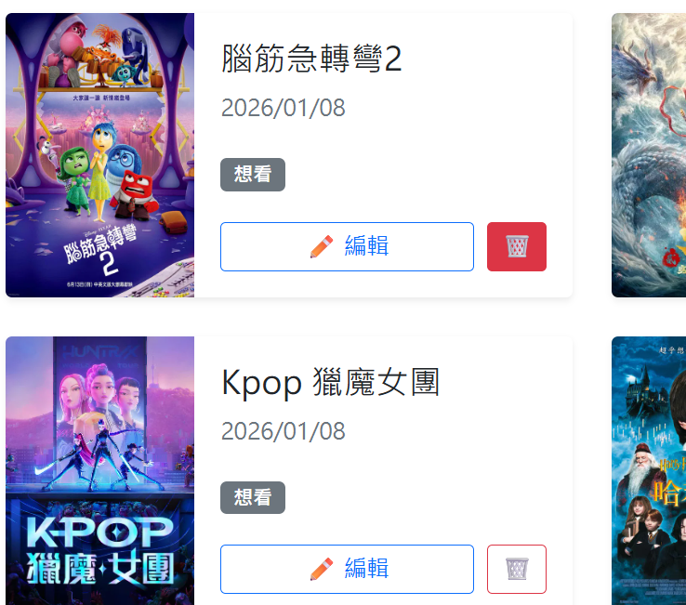

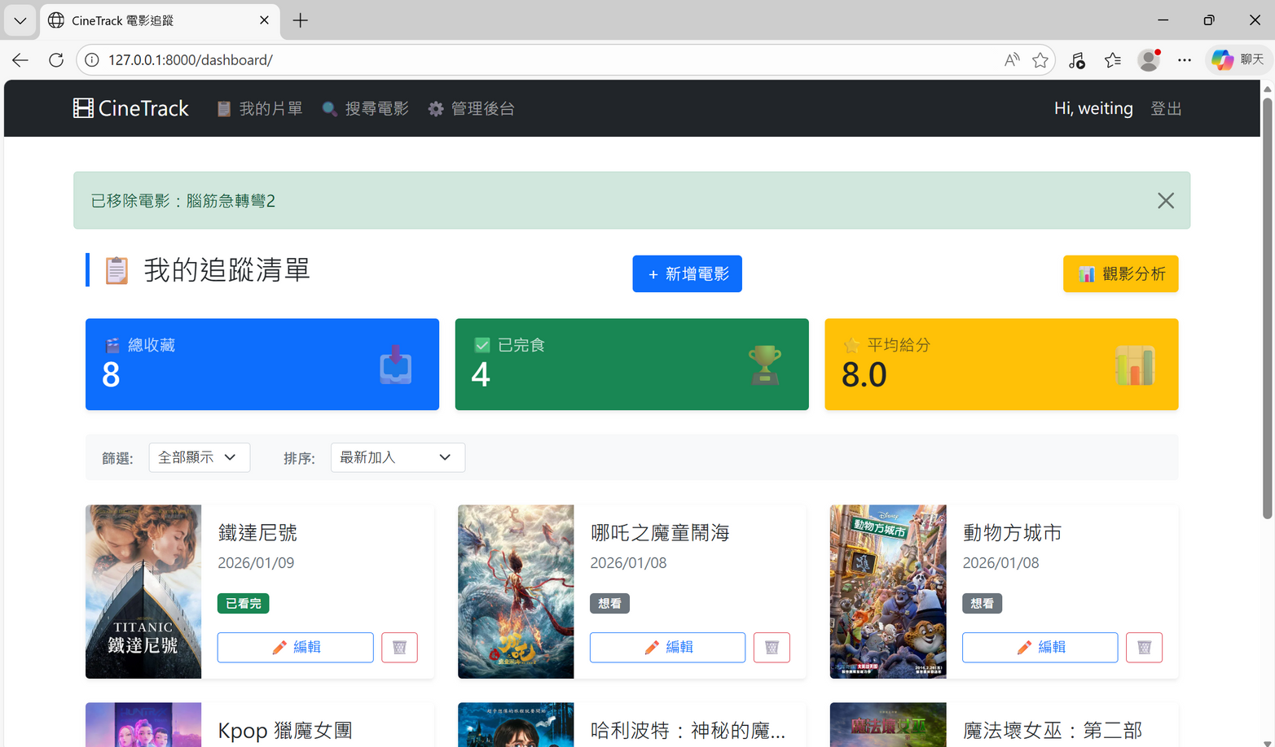
刪除片單

Slide 15
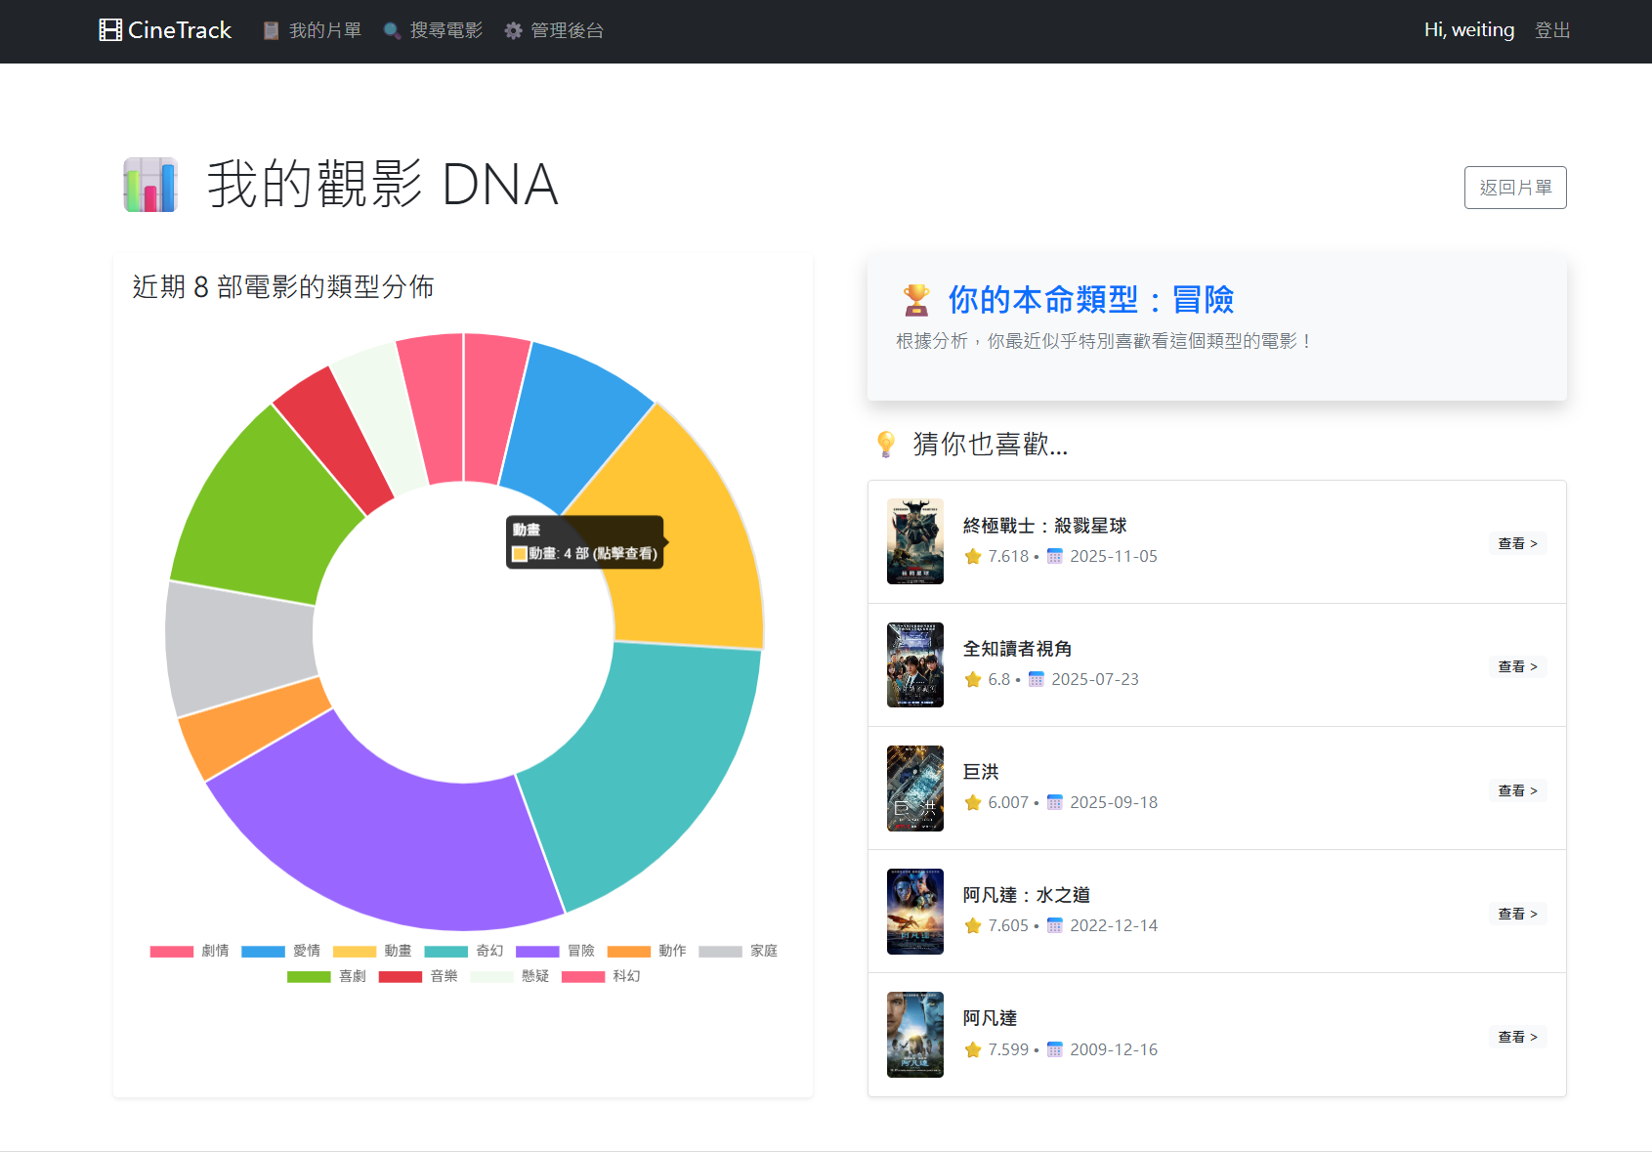

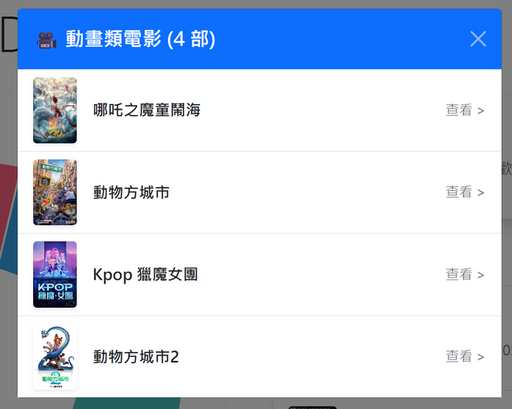
我的觀影DNA

Slide 16
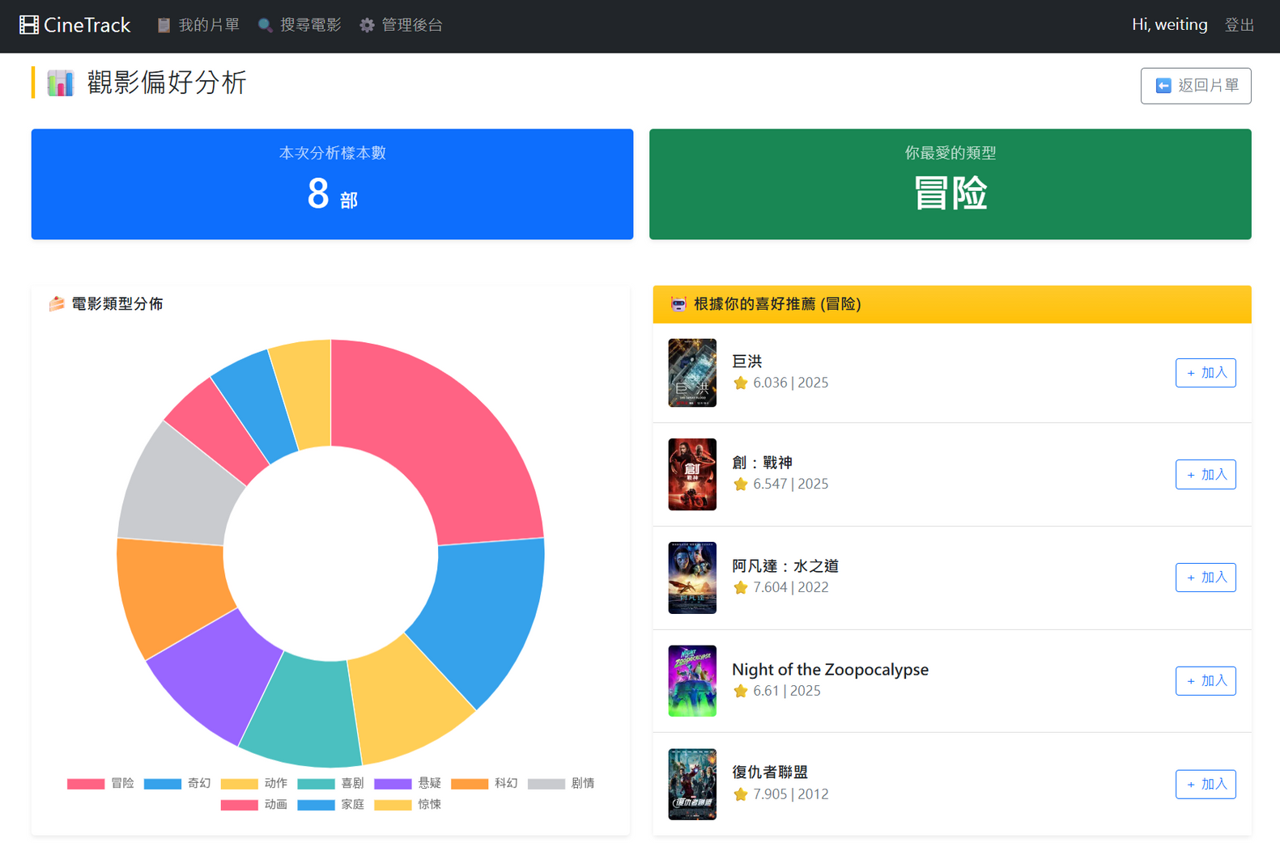
我的觀影DNA

Slide 17
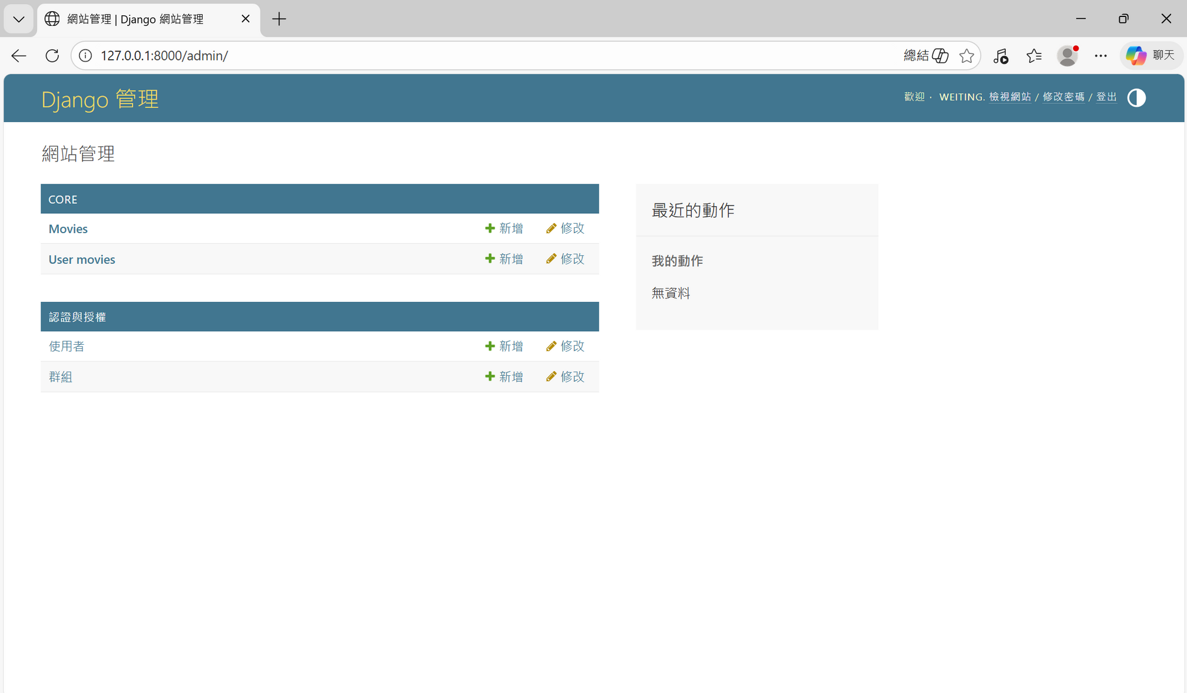
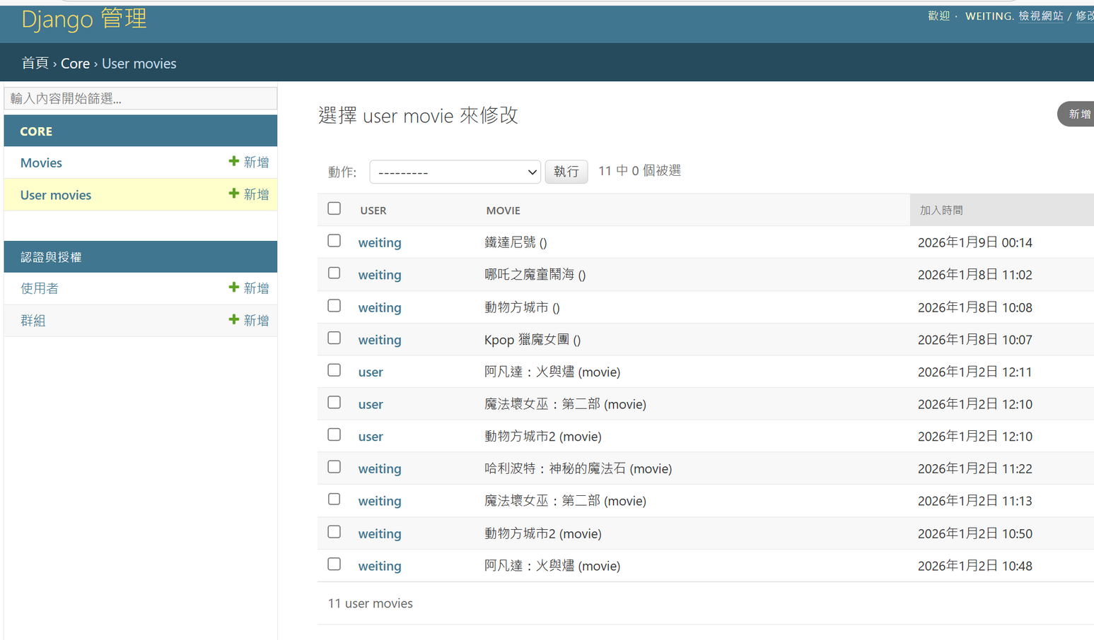

管理員後臺

Slide 18

Thank You so Much
@reallygreatsite

